Slide 1
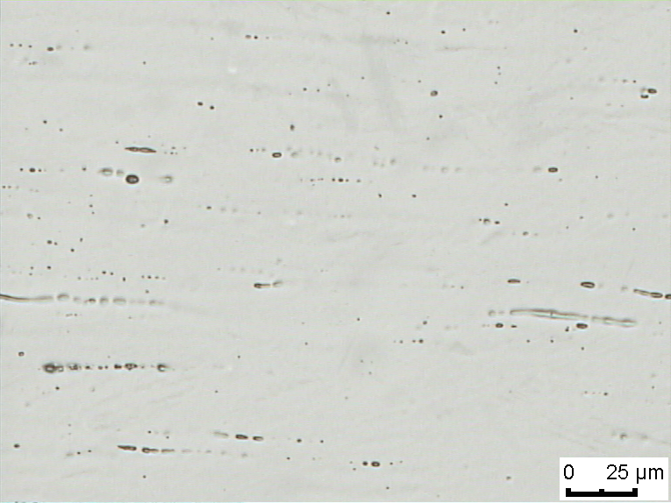
Punimi i diplomës nga Shpejtim Alimi
Ndikimi i temperaturës ndaj rezistencës elektrike të çelikut austenitik X5CrNi18.10

Slide 2
Përmbajtja
Çeliku austenitik
Baza teorike e varësisë së R = f ( defekteve )
Regulla e Mathiessen-it
Mostrat për analizë dhe përgatitja e tyre
Saldimi
Mbulimi sipërfaqësorë me PVD
Metodat eksperimentale
Ura e Thomson-it dhe
Mikroohmmetri
Rezultatet dhe diskutimi
Rezultatet eksperimentale dhe ato të llogaritura
Diagrama e varësisë së rezistencës nga temperatura
Përfundimi
UNIVERSITETI I PRISHTINËS - FXM

Slide 3
Hyrje
Më 1912 në Gjermani për së pari herë çelik antikorrodiv – karakteristikë mekanike mjaft e mirë.
Definohen si :
V2A
Çeliku - CrNi
V4A
Çeliku - CrNiMo
“NIROSTA”
Çeliku austenitik
18/8
18/10
V
Versuch – cikël provash
A
Austenit
Sipas W. C. Roberts - Austen
I regjistruar si material nga viti 1966
Standardizimi i materialeve bëhet sipas sistemit ISO
UNIVERSITETI I PRISHTINËS - FXM

Slide 4
Çeliku austenitik
Ndikimi i Cr
formon Cr₂O₃ – invisible surface film
Ndikimi i Ni
Stabilizon strukturën austenitike
Në korrozion – rezistencë e lartë
Jo magnetik dhe pak i brishtë në T të ulët
Karboni (C) rrit qëndrueshmerinë ndaj sforcimeve, pak lehtë i farkëtueshëm dhe kufizon elasticitetin.
Elementet plotësuese si :
Mo , Ti , ose Cu – të përshtatshëm për disa aplikime
Nën
0.03 % C
Ti
Nb
Pas saldimit bëhen rezistent ndaj korrozionit ndërkokrrizor
Humbin shkëlqimin
Përlidhë me një përmbajtje :
Cr
16 %
0.15%
C
Ni
Mn
Mikrostruktura e austenitit ( 325x )
UNIVERSITETI I PRISHTINËS - FXM

Slide 5
Çeliku austenitik
Në përgjithësi çeliqet ndahen në :
Ferritik
Martensitik
Austenitik
Çeliqet austenitike CrNi – materiale të rëndomta për aplikime në T kryogenike
Çeliku ferritik dhe martensitik nuk rekomandohen për aplikime në T nën zero,
Përgjithësisht përdoren deri në – 50 ºC
Limitet :
Temperaturë max nën kushtet e oksidimit 925 ºC
Të përshtatshëm për përqëndrime të ulëta të ac. reduktuese
Jonet kloride mund të shkatërojnë sipërfaqen pasive
Super austenitet dhe Duplex
Duplex – një kombinim i ferritit dhe austenitit
Cr
18 – 26 %
4 – 7 %
Ni
Mo
2 – 3 %
Rezistencë e lartë ndaj korrozionit nga sforcimet
Rrezistencë gjatë veprimit me jone kloride
Saldueshmëri e mirë, etj.
UNIVERSITETI I PRISHTINËS - FXM

Slide 6
Çeliku austenitik X5CrNi18.10
Komponentet primare :
Cr
16 %
8 %
Ni
Sasi të vogël
C
Emërtimet :
Shkalla AISI | UNS Nr. | old British |  | Euronorm |  | Suedes SS | Japonez JIS
 |  | BS | En | Nr. | Emri
304 | S30400 | 304S31 | 58E | 1.4301 | X5CrNi18.10 | 2332 | SUS 304
German Werkstoff ( workshop ) Number - 1.4301
DIN – X5CrNi18.10
Vetitë mekanike të çelikut austenitik X5CrNi18.10
Shkalla | Sforcimi ( Mpa ) | Kufiri i rrjedhshmërisë Re_{0.2%} ( Mpa ) | Zgjatimi A ( % në 50mm ) | Fortësia
 |  |  |  | Rockwell B ( HR B) max | Brinell ( HB ) max
304 | 515 | 205 | 40 | 92 | 201
UNIVERSITETI I PRISHTINËS - FXM

Slide 7
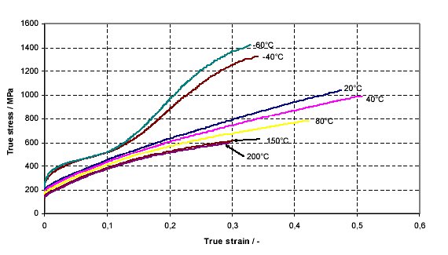
Çeliku austenitik X5CrNi18.10
Lakorja sforcim - zgjatim
Vërejm se rritet sforcimi me zvogëlimin e temperaturës, σ_{m} – qëndrueshmëria e vërtet në tërheqje rritet prej 600 MPa në 200 ºC deri më 1400 MPa në - 60 ºC.
Zgjatim max. në T 40 ºC ,
Prova e ngarkesës njëaksiale në ZWICK lloj1476 70.
Shpejtësia cross-head 1mm/min dhe ngarkesë 100 kN
Temperatura : -80 deri 200 ºC
Provat janë përdorur për vlerësimin e α‘- martensitit
UNIVERSITETI I PRISHTINËS - FXM

Slide 8
Çeliku austenitik X5CrNi18.10
Vetit fizike të çelikut austenitik – shkalla 304
Shkalla | Dendësia ( kg/m³ ) | Moduli i elasticitetit ( GPa ) | Koeficienti mesatar i bymimit termik ( μm/m/˚C ) |  |  | Përçueshmëria termike ( w/m·K ) |  | Nxehtësia specifike 0 – 100 ( J/kg·K ) | Rezistenca specifike elektrike ( nΩ·m )
 |  |  | 0 - 100˚C | 0 - 315˚C | 0 - 538˚C | 100˚C | 500˚C
304 | 8000 | 193 | 17.2 | 17.8 | 18.4 | 16.2 | 21.5 | 500 | 720
Analiza kimike e çelikut X5CrNi18.10 e shprehur në përqindje masore
Fe | C | Cr | Ni | Cu | Mn | Ti | N | Mo | P | Si | V
70.00 | 0.030 | 18.62 | 8.610 | 0.600 | 1.470 | 0.034 | 0.085 | 0.021 | 0.022 | 0.343 | 0.172
Çeliku austenitik ka përdorim të gjërë për arsye :
Veti të shkëlqyera të rezistencës ndaj korrozionit ndërkokrrizor
Aftësi shum të mirë për deformim në të ftohtë
Aftësi të mira në tërheqje
Aftësi e mirë në saldim
Përlidha 1.4301 praktikisht është jo magnetik
UNIVERSITETI I PRISHTINËS - FXM

Slide 9
Çeliku austenitik X5CrNi18.10
Saldueshmëri të shkëlqyeshëm - metoda standarde të shkrirjes
- saldim me tunxh CuZn37 , shpejtësi 10m/min , trashësi 250 μm
Përdorimi :
Në industrinë kimike
Si material për prerje
Për orë
Pajisje mjekësore
Gypa dhe tuba
Susta
Në industrinë automobilistike...!
UNIVERSITETI I PRISHTINËS - FXM

Slide 10
R = f ( defekteve )
Definimi i rezistencës elektrike :
Rezistenca ( specifike ) elektrike
10⁻⁸ [Ωm] në metale
10¹⁶ [Ωm] në izolator
Përçueshmëria elektrike definohet si :
( κ , σ , ose γ )
Rezistenca ndodh për arsye :
papastërtitë
kufiri ndërkokrrizor
sforcimet
2. Vibrimet jonike në rrjetë
1911 H. K. Onnes në 4.2 [K] - superpërçues
Më vonë në 77 [K] , 125 [K] ...!
Dhe pse jo superpërçues edhe nga çeliku!
Rezistencë elektrike – temperaturë
UNIVERSITETI I PRISHTINËS - FXM

Slide 11
R = f ( defekteve )
Regulla e Mathiessen-it :
Defektet në strukturën krystalore shpërndajnë elektronet dhe kontribojnë në ρ totale.
Rezistenca elektrike
papastërtitë
defektet
fononet
Fononet – janë kuante të vibrimeve në rrjetë
Në 0 [K] »
Dhe rritet me rritjen e T
Koeficienti i bymimit termik
Trupat bymehen gjatë nxehjes dhe tkurren gjatë ftohjes
Bymimi termik
linear
vellimor
sipërfaqësor
UNIVERSITETI I PRISHTINËS - FXM

Slide 12
R = f ( defekteve )
Aproksimohen :
dhe
Koeficienti i bymimit termik për disa çeliqe
materiali | koeficienti linear i bymimit termik α në 10⁻⁶ / K në 20 ºC | koeficienti vëllimor i bymimit termik β ( =3α ) në 10⁻⁶ / K në 20 ºC
Çeliku austenitik | 17.3 | 51.9
Çeliku, varësisht nga përbërja | 11.0 ~13.0 | 33.0 ~39.0
Çeliku i karbonizuar | 10.8 | 32.4
α – sillet prje 10⁻⁷ për trupa të ngurt të fortë deri 10⁻³ për lëngje organike
Vini re :
Teoritikisht, α mund të gjendet i dhënë edhe si β ( β=3α )
UNIVERSITETI I PRISHTINËS - FXM

Slide 13

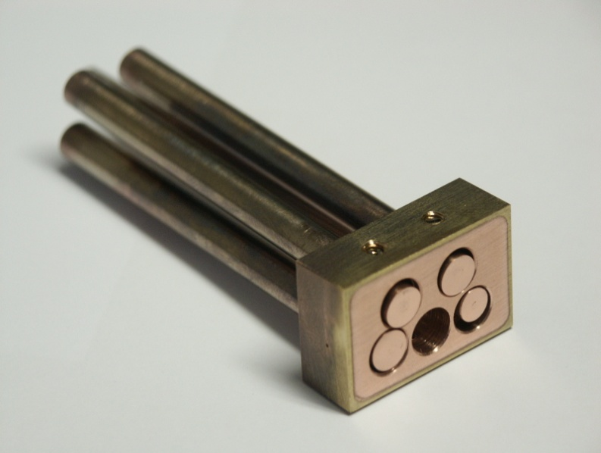
Përgatitja e mostrës për analizë
Çeliku austenitik X5CrNi18.10
Saldimi :
Me pikje
Vendosja e një flete sipërfaqësore Ni dhe saldimi me pikje
Mbulimi sipërfaqësor me Cu në :
Çeliku
X5CrNi18.10
Pa defekte
Diametër
3.1 [mm]
Gjatësi
71.7 [mm]
Me defekte
Gjatësi 84.5 [mm]
Diametër
3.1 [mm]
Physical Vapour Deposition - PVD
( Depozitim fizik në formë të avullit )
UNIVERSITETI I PRISHTINËS - FXM

Slide 14
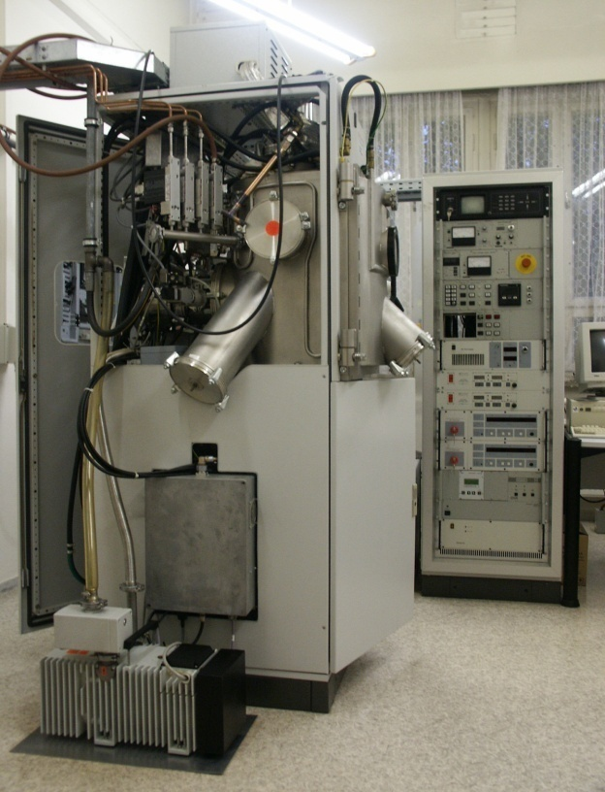
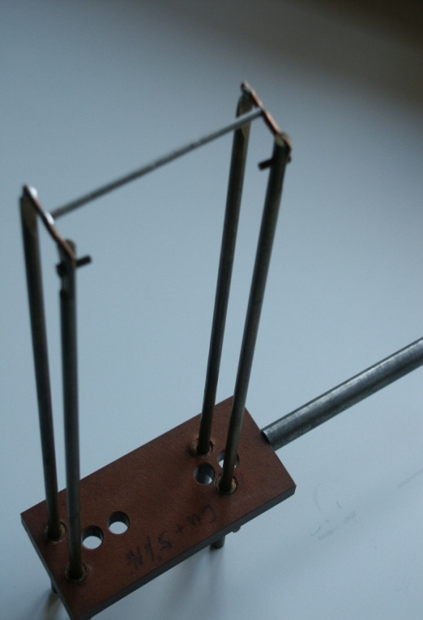
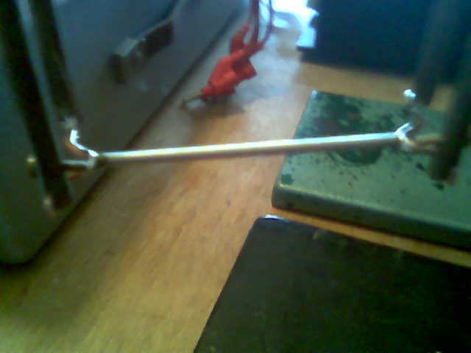
Përgatitja e mostrës për analizë
Aparatura për mbulim sipërfaqësorë – PVD
Materiali më i rëndomt i aplikuar për depozitim shtresor është nitridi i titaniumit ” TiN ”
Cu – i përdorur si material në PVD ( 1 deri 2 mikronash )
Mostra pa defekte
Mostra me defekte
UNIVERSITETI I PRISHTINËS - FXM

Slide 15
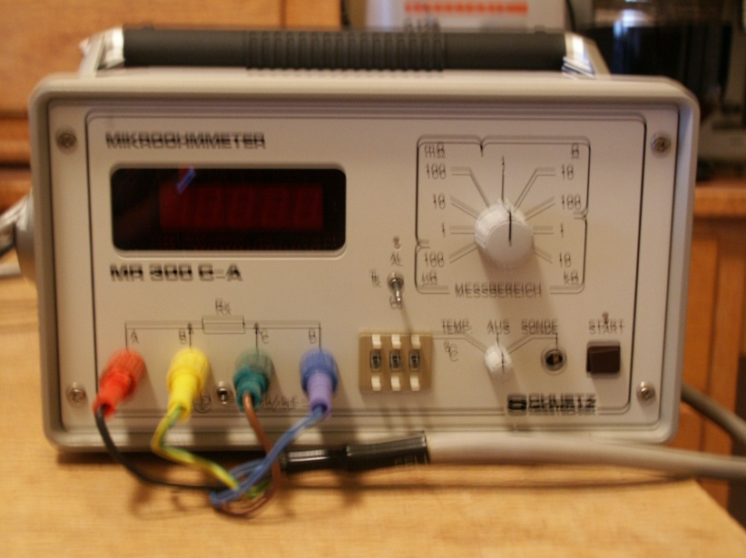
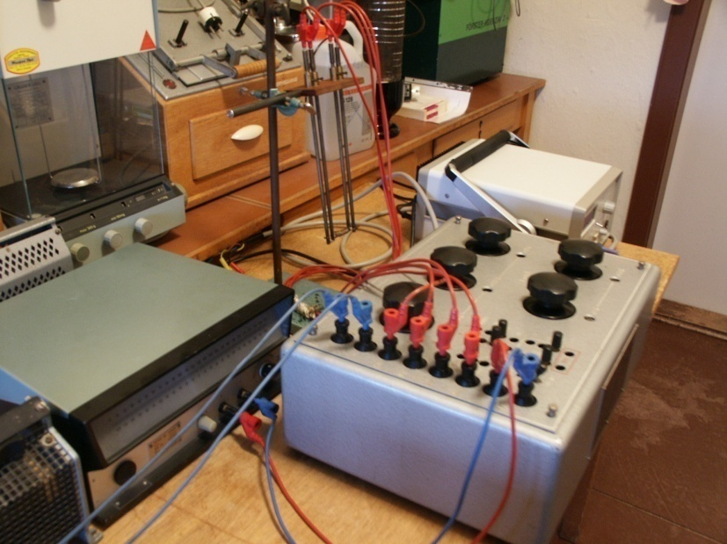
Metodat eksperimentale
Matja e R
Ura e Thomson-it
Mikroohmmetri
Mikroohmmetri
Nga 10 matje për T 20 ºC dhe -196 ºC
Nga 2 matje pët T 20 ºC dhe -196 ºC
Ura e Thomson-it
UNIVERSITETI I PRISHTINËS - FXM

Slide 16
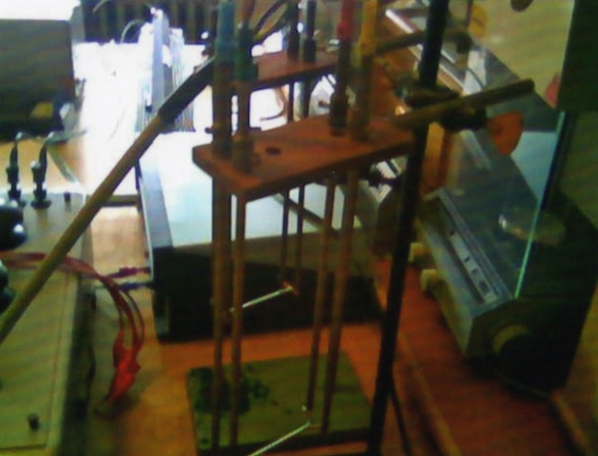
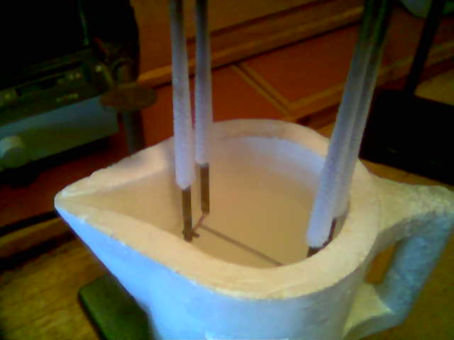
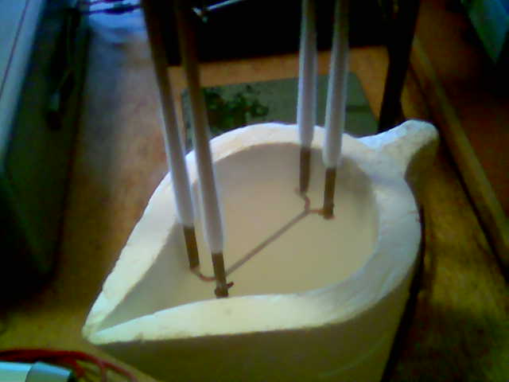
Procedura e matjes
Matja e R
T dhome
20 ºC
T e azotit të lëngët -196 ºC
Matja e R në T 20 ºC
Të dy mostrat
Mostra pa defekte
Matja e R në T -196 ºC
Mostra me defekte
Matja e R në T -196 ºC
Të gjitha rezultatet shënohen në tebelat përkatëse
UNIVERSITETI I PRISHTINËS - FXM

Slide 17
Rezultatet dhe diskutimi
Matja e rezistencës elektrike me anë të urës së Thomson-it
Mostra pa defekte në temperaturë | Mostra pa defekte në temperaturë
I = 1[A] N = 0.1 b = 100 | I = 1[A] N = 0.1 b = 100
X = 0.0068 [Ω] | X = 0.0048 [Ω]
Mostra me defekte në temperaturë | Mostra me defekte në temperaturë
I = 1[A] N = 0.1 b = 100 | I = 1[A] N = 0.1 b = 100
X = 0.1493[Ω] | X = 0.03455[Ω]
UNIVERSITETI I PRISHTINËS - FXM

Slide 18
Rezultatet dhe diskutimi
Matja e rezistencës elektrike me anë të mikroohmmetrit
Mostra pa defekte në temperaturë | Mostra pa defekte në temperaturë
R₁ = 0.007 | R₁ = 0.0049
R₂ = 0.007 | R₂ = 0.0050
R₃ = 0.007 | R₃ = 0.0050
R₄ = 0.007 | R₄ = 0.0050
R₅ = 0.007 | R₅ = 0.0050
R₆ = 0.007 | R₆ = 0.0050
R₇ = 0.007 | R₇ = 0.0051
R₈ = 0.007 | R₈ = 0.0049
R₉ = 0.007 | R₉ = 0.00749
R₁₀ = 0.007 | R₁₀ = 0.0049
R_{mes} = 0.007 [Ω] | R_{mes} = 0.00497 [Ω]
Mostra me defekte në temperaturë | Mostra me defekte në temperaturë
R₁ = 0.1058 | R₁ = 0.0669
R₂ = 0.1053 | R₂ = 0.0664
R₃ = 0.1052 | R₃ = 0.0664
R₄ = 0.1051 | R₄ = 0.0692
R₅ = 0.1050 | R₅ = 0.0690
R₆ = 0.1059 | R₆ = 0.0689
R₇ = 0.1049 | R₇ = 0.0688
R₈ = 0.1049 | R₈ = 0.0688
R₉ = 0.1049 | R₉ = 0.0715
R₁₀ = 0.1047 | R₁₀ = 0.0714
R_{mes} = 0.10507 [Ω] | R_{mes} = 0.06873 [Ω]
UNIVERSITETI I PRISHTINËS - FXM

Slide 19
Rezultatet dhe diskutimi
Mostra pa defekte :
Llogaritjet :
gjejmë :
ku :
gjejmë :
Barazojmë ekuacionet identike :
dhe
Njehsojmë :
Njehsojmë sipërfaqen :
Rrezja në -196 ºC njehsohe si :
Së fundi llogarisim rezistencën ( specifike ) elektrike :
Si konkludim nga rezultatet duhet të vlej identiteti:
fitojmë :
UNIVERSITETI I PRISHTINËS - FXM

Slide 20
Rezultatet dhe diskutimi
Mostra me defekte :
Llogaritjet kryhen në mënyrë analoge :
Njehsojmë :
Ndërsa :
Së fundi llogarisim rezistencën ( specifike ) elektrike :
Si konkludim nga rezultatet duhet të vlej identiteti:
fitojmë :
UNIVERSITETI I PRISHTINËS - FXM

Slide 21
Rezultatet dhe diskutimi
Varësia e ρ nga T
Treguam që :
Nga diagrama gjejmë Δρ - def në 0 [K]:
Rezistenca e mbetur si rrjedhojë e
defekteve
Njehsojmë :
Dhe :
d.m.th :
UNIVERSITETI I PRISHTINËS - FXM

Slide 22
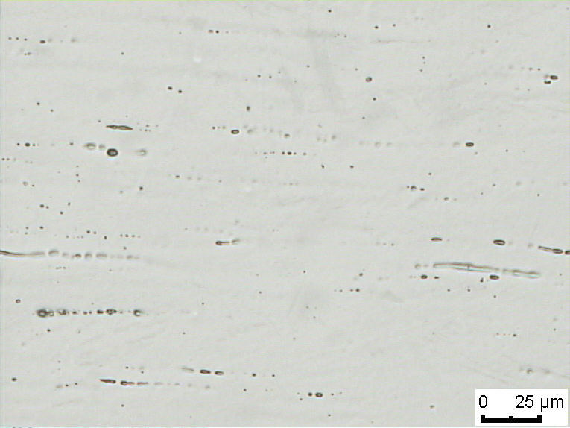
Rezultatet dhe diskutimi
Mikrostruktura e çelikut austenitik X5CrNi18.10 të bërë me mikroskop të dritës - lightmikroskop
Defektet kanë ndikim negativ në përçueshmërin elektrike
dhe favorizojnë rezistencën elektrike
Defektet zvogëlojnë përçueshmërinë dhe rrisin rezistencën elektrike
150 ºC
Me depërtim të rrezes 25 μm dhe zmadhim deri 800 herë
mikrostruktura optike pas ngarkesës deri në max. të zgjatimit uniform pas përforcimit
ε – martensiti ose – α' martensiti nuk është identifikuar
UNIVERSITETI I PRISHTINËS - FXM

Slide 23
Rezultatet dhe diskutimi
Mikrostrukturat optike të çelikut austenitik X5CrNi18.10
20 % deformim plastik
20 ºC
Fletat e holla ( fibrat ) në mikrostrukturë tregojnë ε – martensitin
ε – martensiti ose – α' martensiti mund shumë qartë të dallohen
20 % deformim plastik
- 40 ºC
Ndërmjet - 60 ºC dhe 40 ºC ndarazi nga austeniti identifikohen α‘ dhe kvq ε - martensiti
Transformimet :
Përpjekjet për të gjetur sasira të - ε martensitit duke përdorur metodën e shpërndarjes
( diffraction-it ) së rrezeve - X kan qenë të pasuksesshme
UNIVERSITETI I PRISHTINËS - FXM

Slide 24
Rezultatet dhe diskutimi
Vëllimi i fraksioneve të α – martensitit si funksion i zgjatimit
Vëllimi i fraksioneve të alfa martensitit / %
Zgjatimi / -
Sasira të - α' martensitit në mikrostrukturë janë vërejtur duke përdorur metoda magnetike matëse
Me zvogëlimin e temperaturës dhe rritjen e deformimit, vëllimi i fraksioneve të - α' martensitit rritet siç mund të shihet qartë
UNIVERSITETI I PRISHTINËS - FXM

Slide 25

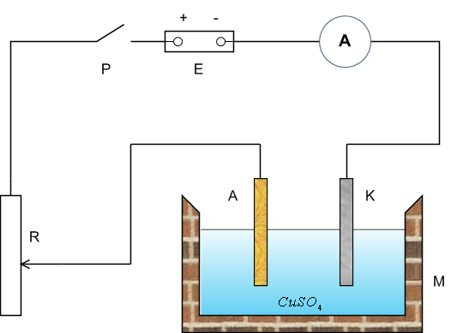
Rezultatet dhe diskutimi
Problemet gjatë matjeve eksperimentale :
Saldimi i mostrave disa herë
Mendohet se kan reaguar Cu dhe Sn gjatë saldimit të mostrave
Tsh e Cu 1083 ºC
bronza :
91 % Cu dhe 9 % Sn
Tsh e Sn 231.91 ºC
Supozimet vijnë si pasojë e rezultateve :
Vlerë e lartë e R në -196 ºC
Mostra me defekte:
d.m.th :
Efekti negativ sigurisht edhe në RT
Propozimi i dy metodave hulumtuese :
1. Elektroliza e Cu
Propozuar nga prof. H. Oettel
Mveshje me një shtresë të hollë Cu
UNIVERSITETI I PRISHTINËS - FXM

Slide 26
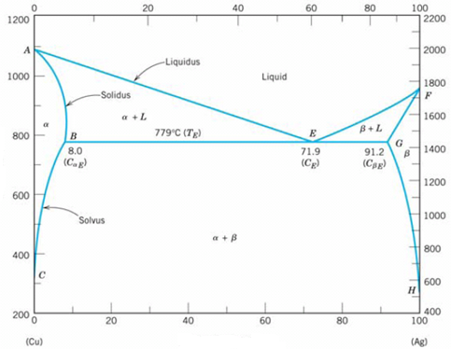
Rezultatet dhe diskutimi
2. Lidhja me Ag
Përbërja e Ag në %
Tsh e Ag 960.5 ºC
Përcjellës elektrik më i mirë
Mbulim sipërfaqësor me Cu në PVD
dhe saldimi me Ag
Temperatura K
Temperatura ˚F
Mbulimi sipërfaqësorë me Ag në PVD
dhe saldimi me Sn
Së fundi matja e R dhe konkludimi në bazë të
rezultateve të arritura
Përbërja e Ag në %
Diagrama Cu - Ag me tretshmëri të plotë në gjendje të lëngët dhe tretshmëri të kufizuar në gjendje të ngurtë
UNIVERSITETI I PRISHTINËS - FXM

Slide 27
Përfundimi
Janë arritur këto rezultate :
Mostra pa defekte
X5CrNi18.10
Rmes = 0.007 [Ω] dhe ρ = 7.36493·10⁻⁷ [Ωm] në 20 ºC
Rmes = 0.00497 [Ω] dhe ρ = 5.24609·10⁻⁷ [Ωm] në -196 ºC
Mostra me defekte
X5CrNi18.10
Rmes = 0.10507 [Ω] dhe ρ = 9.3802·10⁻⁶ [Ωm] në 20 ºC
Rmes = 0.06873 [Ω] dhe ρ = 6.1358·10⁻⁶ [Ωm] në -196 ºC
Ndryshimi Δρ për shkak të defekteve në 0 [K] ka vlerën 4.5·10⁻⁶ [Ωm]
Defektet kanë ndikim negativ në përçueshmërin elektrike dhe favorizojnë rezistencën elektrike
Defektet zvogëlojnë përçueshmërinë dhe rrisin rezistencën elektrike të çelikut austenitik X5CrNi18.10
Zvogëlimi i T zvogëlon rezistencën elektrike dhe rrit σ
Është arritur pregatitja më e mirë e mostrës sipas PVD
UNIVERSITETI I PRISHTINËS - FXM

Slide 28
Ju falënderit për vëmendjen tuaj !
UNIVERSITETI I PRISHTINËS - FXM

